Slide 1
게임데이터 분석
2조
엄지훈, 우성윤, 장준영, 신지성

Slide 2
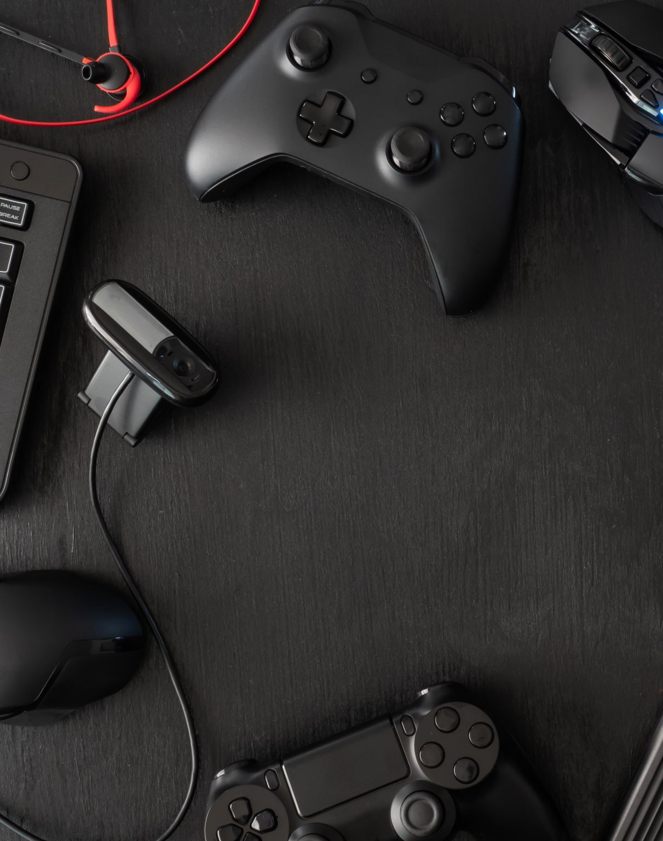
게임소개
게임 재목 : Collect Weapons
버전 : 1.1v
무기를 강화하며 모든 무기를 수집하는 간단한 텍스트형식 게임

Slide 3
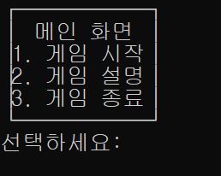
Notes:
게임의 메인화면 입니다. 1번을 선택시 게임시작, 2번을 선택시 게임설명, 3번을 선택시 게임종료가 되며 게임을 시작시

Slide 4
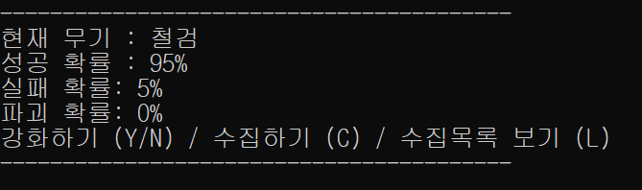
Notes:
강화 시도하는 화면이며 Y를 눌러 강화시도 N을 눌러서 메인화면으로 돌아갈수 있습니다.
무기수집키는 C 이며 그동안 수집했던 무기들을 볼려면 L을 눌러서 확인하실수 있습니다.

Slide 5
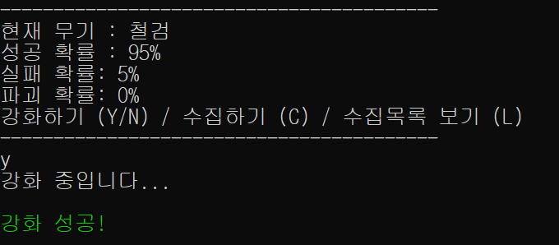
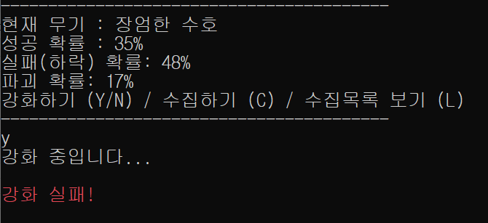
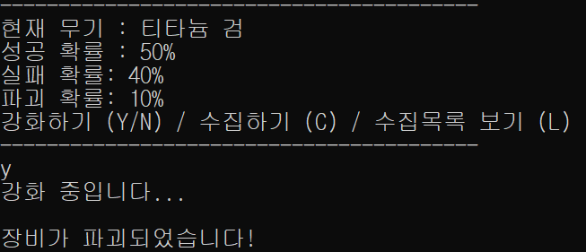
Notes:
각각 강화를 성공시 나오는 화면과 강화를 실패시나오는 화면, 파괴가 되는 텍스트 화면입니다.

Slide 6
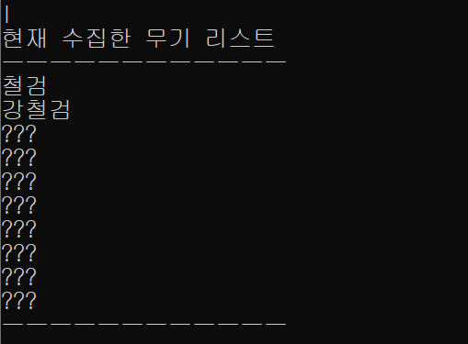
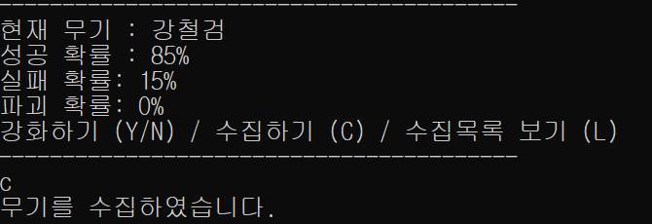
Notes:
무기를 수집하는 장면과 수집되어 있는 무기를 볼수있는 리스트 입니다.

Slide 7

게임 운영의 목표
간단한 텍스트 형식의 게임으로 오직 검을 강화하면서 최대 단계의 검을 가서 게임을 끝내는 것이 아닌 각 단계의 검들을 모두 모아서 수집리스트를 꽉 채워 게임을 이용하는 플레이어의 성취감을 이끌어 내기 위해 게임을 운영하게 되었습니다.

Slide 8
문제점 분석(목표를 찾게된 계기와 데이터 분석결과 보고) – 초창기에 분석한 데이터 정리
강화 확률이 매우 낮아 8강 이후부터 강화된 로그가 없음 -> 로그 표 활용해서 작성 해주세요

Slide 9
문제점 분석
유저들의 성취감을 느끼게 해주는 것이 게임 개발의 목표지만 게임 출시일인 5월14일부터 6월 12일까지 단 한 명도 9단계에 접근한 유저가 나타나지 않음
05/14 ~ 06/12 강화 로그 그래프

Slide 10
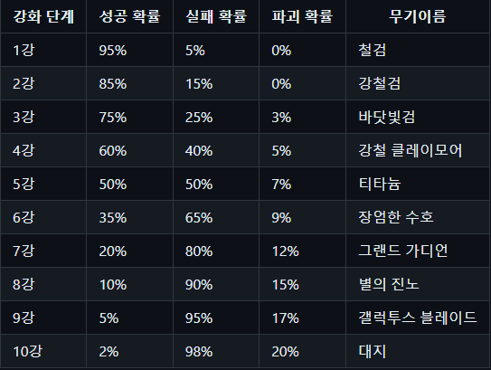
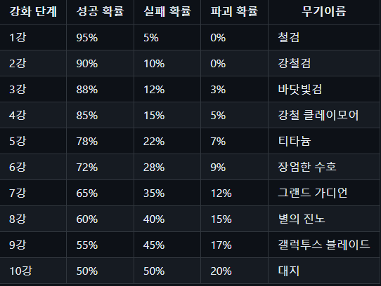
해결방안 제시 (목표를 위한 구체적인 해결 방안 요약)

Slide 11
문제점 분석
강화 성공 확률과 파괴 확률을 조정하여 10단계까지 갈 수 있게 함. 후에는 10단계까지 강화를 하는 유저가 생기고 이벤트를 통해서 더욱 많은 유저들이 유입되는 상황을 기대할 수 있음
06/13 ~ 현재 강화 로그 그래프

Slide 12
성과 발표 ( 해결방안으로 인해서 개선된 점에 대한 데이터 분석 및 요약)
강화수치 조정이후 카톡방에 공유해주세요 게임을 계속 플레이 해서 10단계까지 도전해서 성공한 표를 이용해서 표 기입해야할거같습니다

Slide 13
결론 ( 마무리 )

